Slide 1

Webinar
Fokus på indtægtsformål
Menighedsråd/selvstændige juridiske enheder
v/Jacob Schönwandt og Lone Paepke

Slide 2
Formål 1000: artskonto 101810-101819

Slide 3
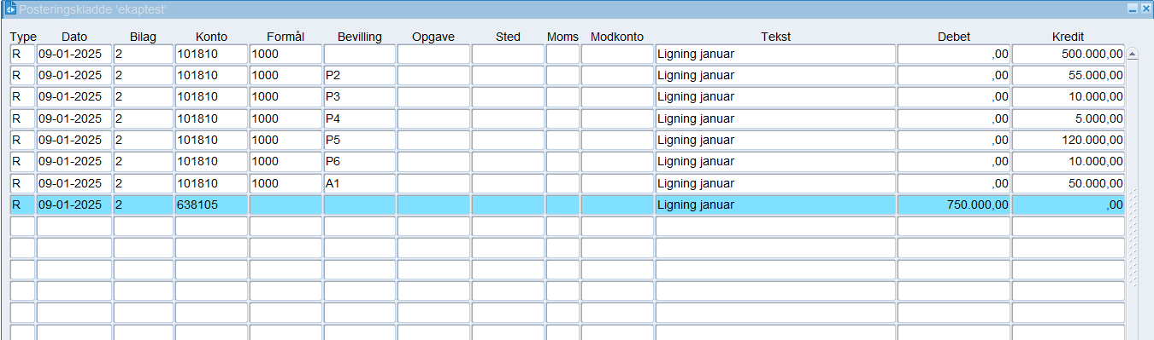

Slide 4
Formål 1100:

Slide 5
Formål 1200: artskonto 101820-101823
Selvstændige juridiske enheder, ligning direkte fra kommunen

Slide 6
Formål 1300: artskonto 3320XX
Selvstændige juridiske enheder – modtagelse af ligning fra anden kirkekasse

Slide 7
Formål 1300: artskonto 4320XX
Kirkekassen – afsendelse af ligning til en selvstændig juridisk enhed
Formål 1000:
Formål 1300:
Husk at henvise til samarbejdet, så udgiften fremgår af regnskabet.

Slide 8
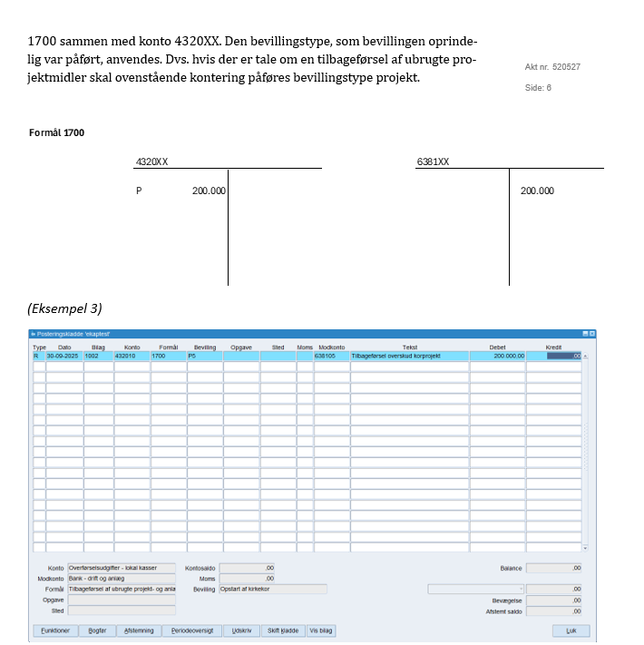


Formål 1700: artskonto 4320XX
Returnering af ligningsmidler til projekter eller anlæg

Slide 9
Formål 1800:

Slide 10
Formål 1900 - artskonto 3320xx
Formål 1900: Når menighedsrådet eller den selvstændige juridiske enhed modtager penge fra provstiets reserve, skal beløbet konteres på formål 1900 og artskonto 3320XX. Bevillingstype er enten drift, projekt eller anlæg jf. provstiudvalgets beslutning.
Eksempel: Menighedsrådet har ansøgt om kr. 75.000 til reparation af orgelpibe. Hvis provstiudvalget godkender ansøgningen, skal provstiudvalget samtidig angive om beløbet gives til drift eller til projekt. Hvis der er tale om et projekt, opretter menighedsrådet et bevilget projekt, og tilknytter udgifter og reservemidler til dette.

Slide 11
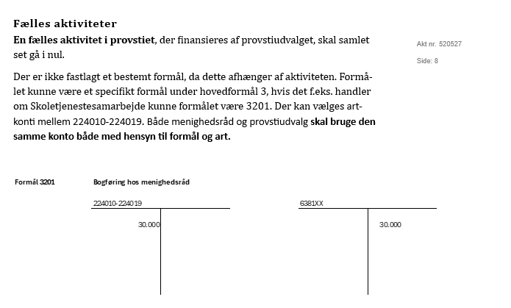



Slide 12
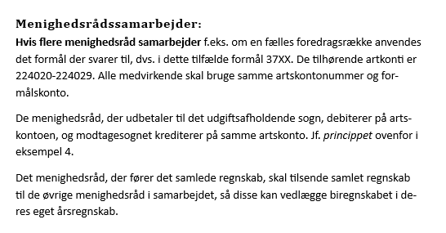


Slide 13
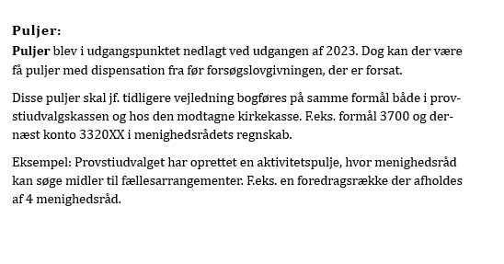
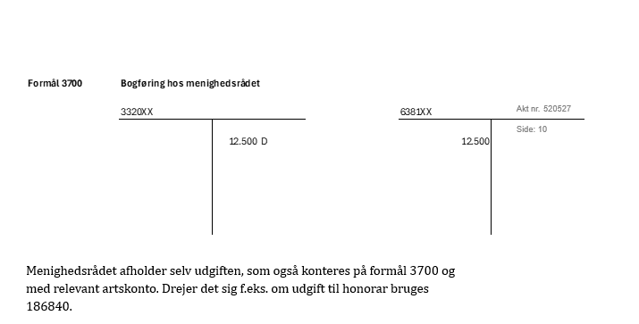

Slide 14
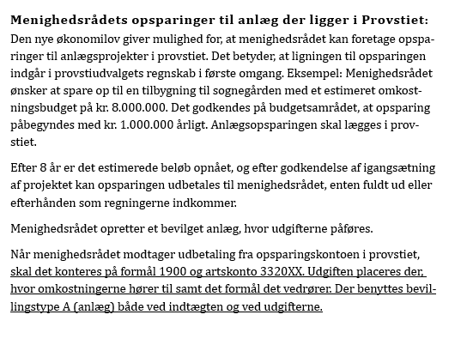


Slide 15
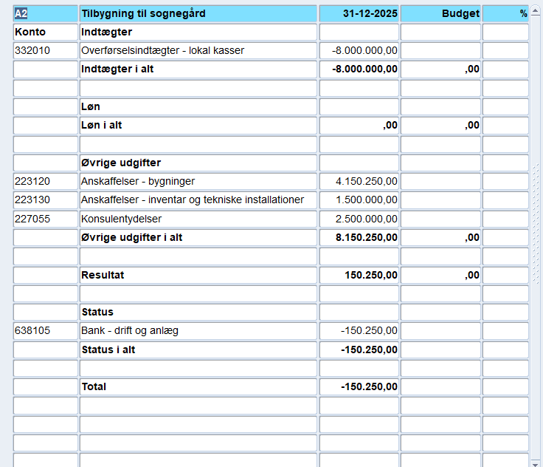
Biregnskab.

Slide 16
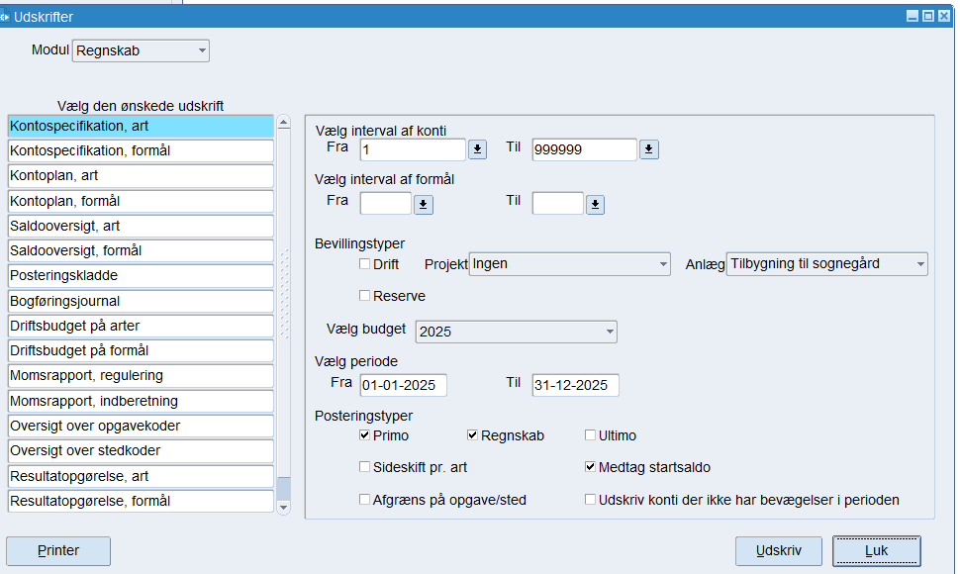
Udfoldet biregnskab kan opstilles ved at udvælge det konkrete anlæg

Slide 17
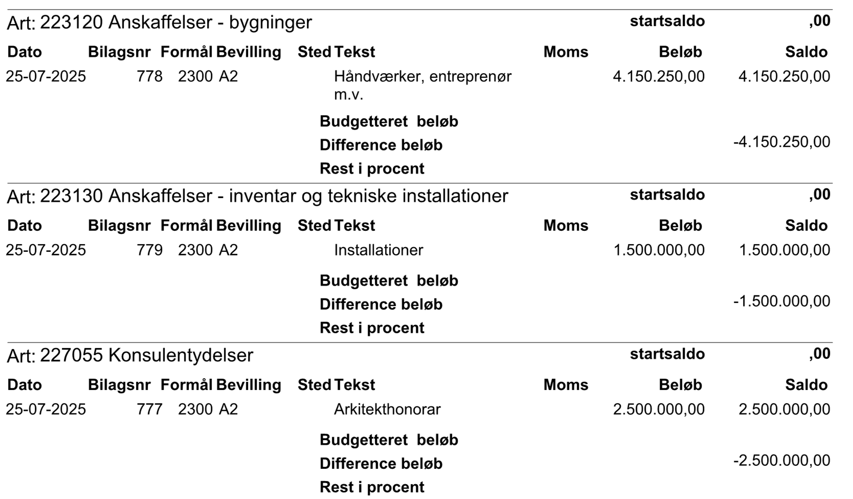
Udfoldet biregnskab kan opstilles ved at udvælge det konkrete anlæg/projekt.

Slide 18
Overførte anlægsbevillinger givet i 2023 eller tidligere:
Oprettelse af anlægsbevillinger givet i 2023 eller før, som endnu ikke er afsluttet:
Hvis der hos menighedsrådet findes ”endnu ikke afsluttede anlæg”, oprettes disse som bevilgede anlæg/projekter – dog uden budget.
Det indebærer at omkostningerne kommer på ”den rigtige” side i kvartalsrapporten, og vil fremgå som en udgift i regnskabet, under den bevillingstype som den vedrører. Dermed forstyrres den almindelige drift ikke af disse udgifter.

Slide 19
Endnu ikke afsluttede projekt/anlægsbevillinger fra 2024 og frem
Et projekt eller en anlægsbevilling der ikke er afsluttet ved året udgang, skal fortsættes i det kommende år. Den saldo som anlægsbevillingen udviste ved årets slutning vil stå på konto 741120 og saldoen for projektbevillingen vil stå på konto 741150. Men begge konti indeholder saldo for alle ikke afsluttede projekt- og anlægsbevillinger.
Der arbejdes på en metode, der kan fordele saldi på de enkelte projekter og anlægsbevillinger ved årets begyndelse.

Slide 20
ÅRSAFSLUTNING
Provstiudvalgskassen og de samlede menighedsråd i provstiet skal have samme beløb under formål:
1700 og 1900 men i henholdsvis debet og kredit.
Ved udbetaling fra puljer skal provstiudvalgskassen afstemme udbetalinger med de respektive modtagere, så udbetalinger og indbetalinger ligger på samme formål i henholdsvis debet og kredit, og at konti 4320XX/3320XX er anvendt.

Slide 21
Menighedsråd og selvstændige juridiske enheder skal have samme beløb under formål
1300 men henholdsvis i debet og kredit.
Provstiudvalgskassen og de menighedsråd, der deltager i fælles aktiviteter i provstiet, skal have samme saldo i 224010-224019 på specifikke formål men henholdsvis i debet og kredit.
Menighedsråd der samarbejder, skal have samme saldo i konti 224020-224029 på specifikke formål men henholdsvis i debet og kredit.

Slide 22


